Slide 1


Slide 2
Reunión de la Red de funcionarios de enlace para el Combate al Tráfico Ilícito de Migrantes y la Trata de Personas
Panamá. Reporte de nuevos esfuerzos, buenas prácticas desde la óptica de la corresponsabilidad en el combate a la Trata de Personas y el Trafico Ilícito de migrantes.
San Pedro Sula, Honduras 15 de noviembre de 2016.

Slide 3

Comisión Nacional contra la Trata de Personas
Para llevar a cabo los compromisos previstos en los instrumentos internacionales, el artículo 12 de la Ley 79 de 9 de noviembre de 2011 crea la Comisión Nacional contra la Trata de Personas, como organismo técnico administrativo, con personería jurídica, adscrita al Ministerio de Seguridad Pública, siendo el Consejo Directivo su órgano máximo de decisión.

Slide 4
Comisión Nacional contra la Trata de Personas
El artículo 11 de la Ley 79 de 9 de noviembre de 2011, establece que le corresponderá a la Comisión Nacional contra la Trata de Personas el diseño, ejecución y seguimiento de la Política y el Plan Nacional contra la Trata de Personas;
Corresponde al Comité Directivo de la Comisión Nacional contra la Trata de Personas, promover la creación de Comisiones y Unidades Técnicas como instancias operativas de la Comisión Nacional;
Que para el cumplimiento de sus tareas, la Ley 79 de 11 de noviembre de 2011 establece la creación de la Unidad Técnica de Identificación y Atención de Víctimas, encargada de la identificación y atención primaria de las posibles víctimas de trata de personas

Slide 5
Comisión Nacional contra la Trata de Personas
. La Comisión Nacional tendrá las siguientes funciones:
Diseñar la Política Nacional contra la Trata de Personas, promover su aprobación y adoptar las medidas necesarias para la gestión integrada de las instituciones públicas relacionadas con la prevención, atención y represión del delito de trata de personas.
Proponer, dirigir, impulsar, divulgar, coordinar y supervisar la elaboración, seguimiento, ejecución y actualización del Plan Nacional contra la Trata de Personas.
Art. 14 Ley No. 79 de 9 de noviembre de 2011

Slide 6
Comisión Nacional contra la Trata de Personas
La Comisión Nacional estará estructurada así:
1. El Consejo Directivo.
2. La Secretaría General.
3. Las Comisiones Técnicas.
4. Las Unidades Técnicas.
Art. 15 Ley No. 79 de 9 de noviembre de 2011

Slide 7
Comisión Nacional contra la Trata de Personas
El Consejo Directivo será el órgano máximo de decisión de la Comisión Nacional,
funcionará ad honórem y estará integrado por los siguientes miembros:
1. El ministro o ministra de Seguridad Pública, quien lo presidirá.
2. El ministro o ministra de Gobierno.
3. El ministro o ministra de Relaciones Exteriores.
4. El ministro o ministra de Trabajo y Desarrollo Laboral.
5. El ministro o ministra de Desarrollo Social.
6. El ministro o ministra de Educación.
7. El ministro o ministra de Salud.
8. El presidente o presidenta de la Corte Suprema de Justicia.
9. El presidente o presidenta de la Asamblea Nacional.
10. El procurador o procuradora general de la Nación.
11. El administrador o administradora de la Autoridad de Turismo de Panamá.
12. El director o directora del Instituto Nacional de la Mujer.
13. El director o directora general de la Secretaría Nacional de la Niñez, Adolescencia y
Familia.
14. El defensor o defensora del pueblo.
15. El presidente o presidenta de la Cámara de Comercio, Industrias y Agricultura.
16. El presidente o presidenta del Consejo Nacional de la Empresa Privada.

Slide 8


COMISION NACIONAL CONTRA LA TRATA DE PERSONAS
2016
1. | Reactivación de la cuenta.
2. | Reunión Consejo Directivo Comisión Nacional contra la Trata de Personas.
3. | Elección de Secretario General de la Comisión Nacional Contra la Trata.
4.. | Decreto Ejecutivo – Reglamento de la Ley No. 79 de 9 de noviembre de 2011
5. | Conferencia de Prensa.
5. | Campaña contra la Trata de Personas.
6. | Caminata contra la Trata de Personas. Domingo 18 de septiembre a las 7:00 am. Estacionamientos del Hotel Miramar en la Cinta Costera.
2017
7. | Política Nacional contra la Trata de Personas .
8. | Plan Nacional contra la Trata de Personas

Slide 9
Decreto Ejecutivo que Reglamenta la Ley 79 de 2011.
Estructura de dicho borrador de Reglamento podemos detallarles lo siguiente:
El mismo recoge su objetivo, precisando los alcances de la Ley No. 79 que reglamenta, a su vez configura su ámbito de aplicación, los principios rectores de interpretación en la materia que regula, desarrolla una serie de definiciones, define con mayor precisión al reglamentar la ley tanto la elaboración de la Política Nacional contra la Trata de personas, como la consecución de un Plan Nacional contra la Trata de Personas orientado en 5 ejes estratégicos a su haber:
Prevención, sensibilización y concienciación.
Atención y protección a víctimas.
Persecución del delito.
Cooperación internacional.
Implementación, seguimiento y monitoreo.

Slide 10
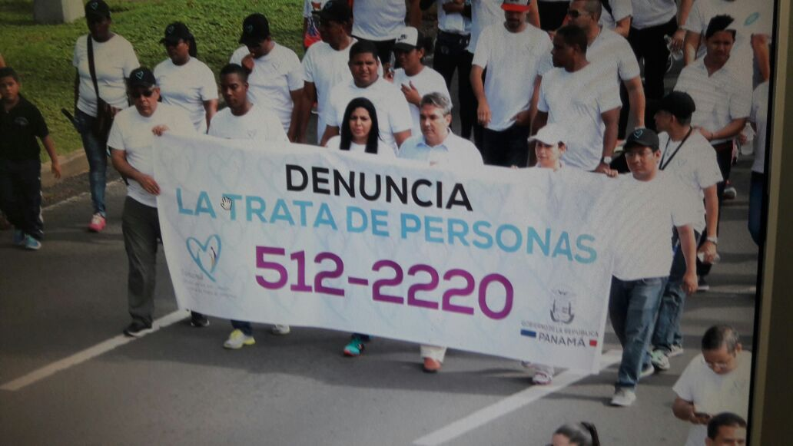
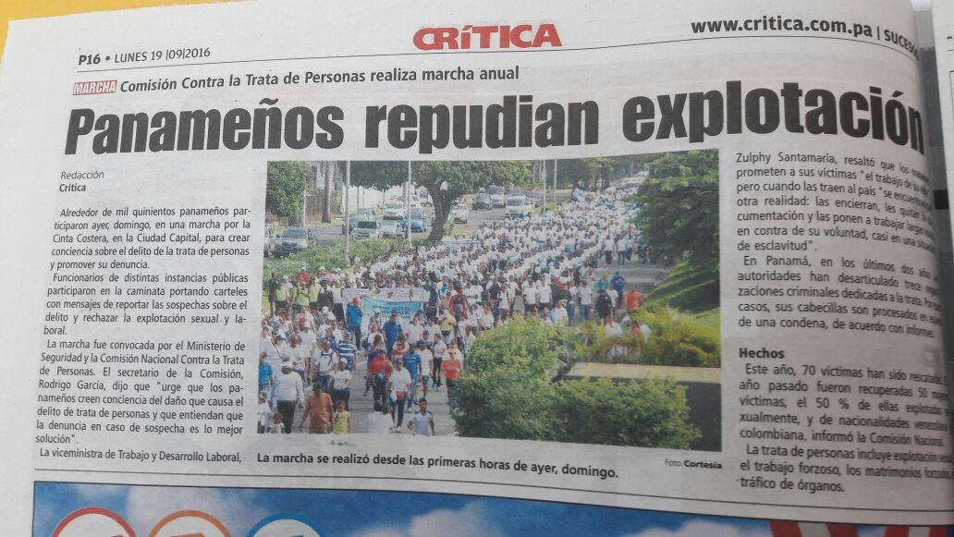
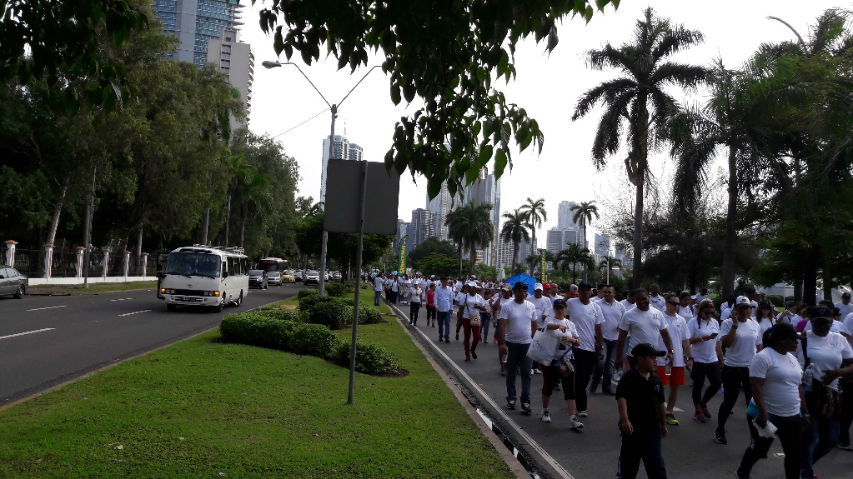
Eje Estratégico 1.Prevención,sensibilización y concienciación.

Slide 11
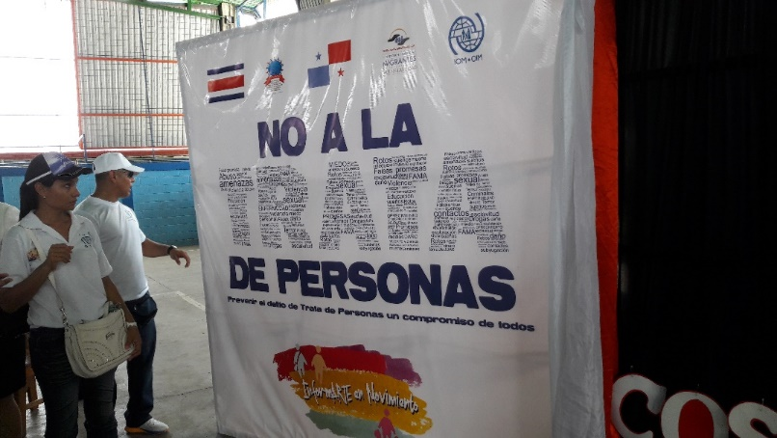
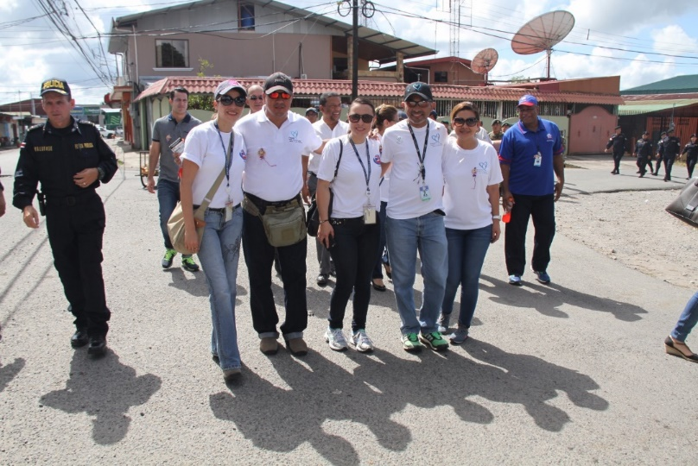
Caminata Binacional
Costa Rica-Panamá

Slide 12
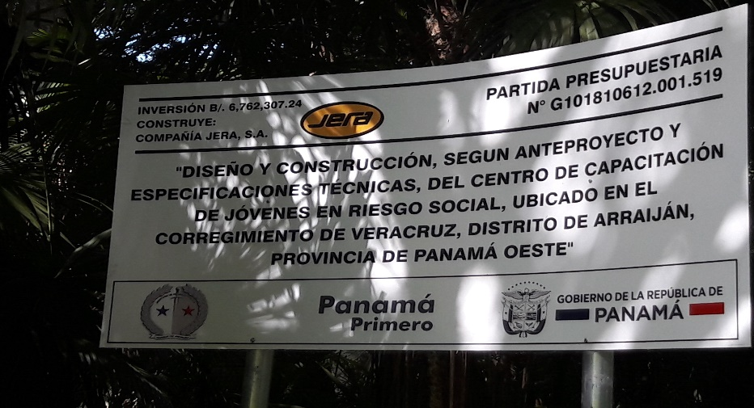

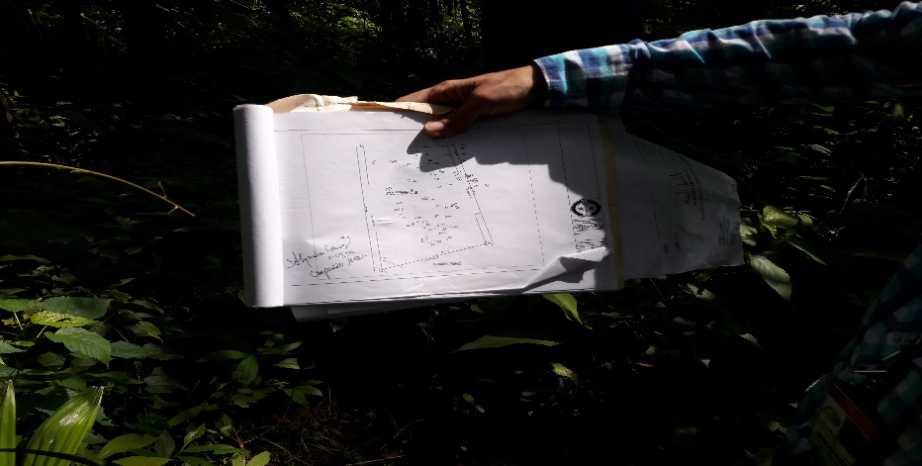
2. Atención y protección a víctimas.

Slide 13
2. Atención y protección a víctimas.

Slide 14
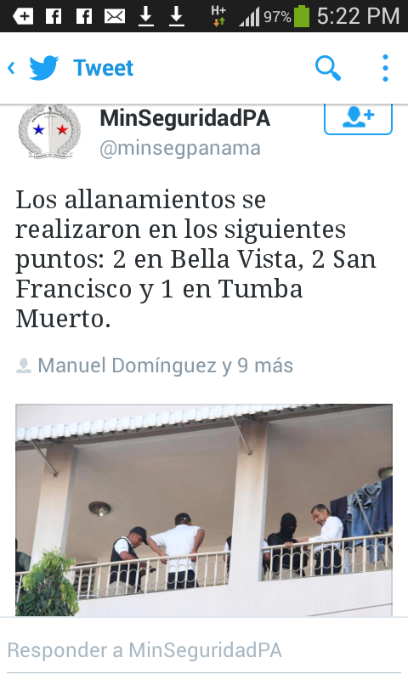
Persecución del delito.

Slide 15

Persecución del delito
Resultados de Operativos.
En 26 meses de gestión
Más de 120 victimas rescatadas.
Más de una docena de redes de trata desmanteladas.
Los responsables a ordenes del sistema de justicia.
División de trata de la DIJ en coordinación con el Ministerio Público.

Slide 16

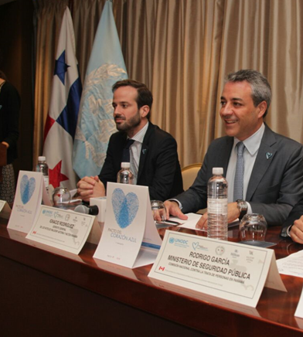
Cooperación internacional.

Slide 17
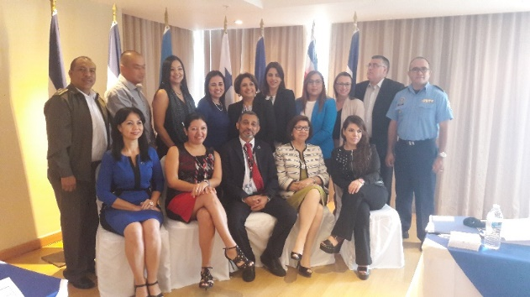
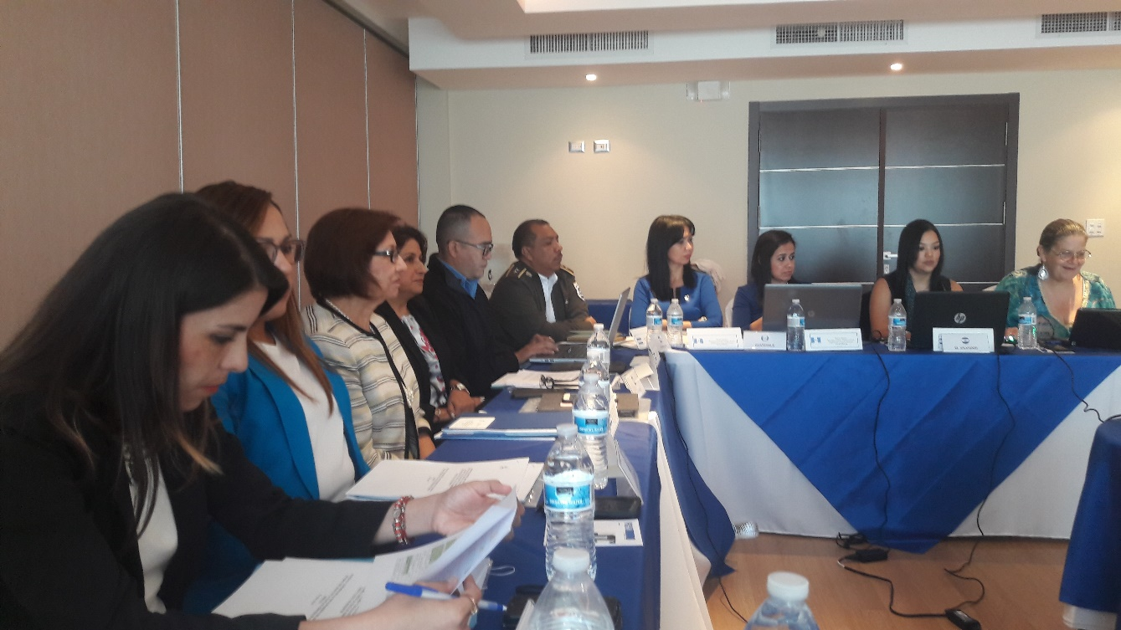
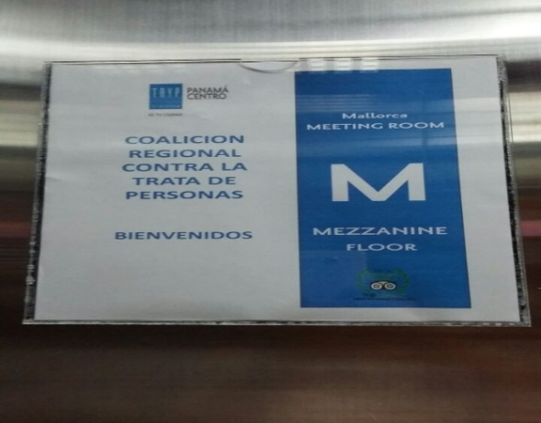
17 va Reunión de la Coalición Regional

Slide 18
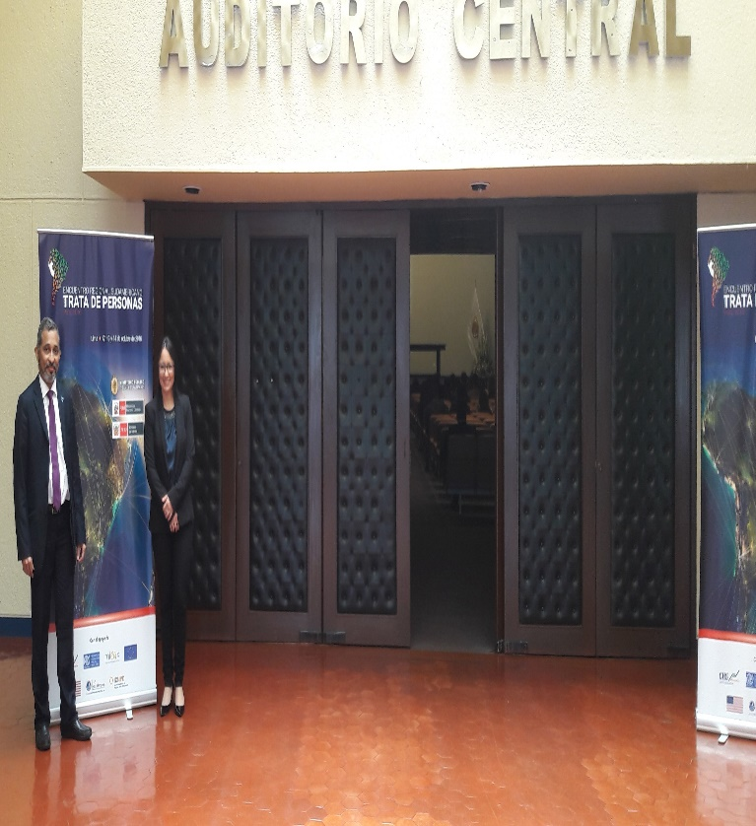

Cooperación Internacional.

Slide 19
Implementación, seguimiento y monitoreo
Decreto Ejecutivo que Reglamenta la Ley 79 de 2011.
Política Nacional contra la Trata de Personas
La Política Nacional deberá definir el conjunto de valores, principios y objetivos del Estado panameño.
Comisión encargada de elaborar el borrador de la Política Nacional
Término de la convocatoria. dentro de los seis meses anteriores al vencimiento de la Política Vigente.
Borrador presentado a la consideración del Consejo Directivo para su aprobación.
MINSEG emitirá un Decreto Ejecutivo.
La vigencia de la Política Nacional 10 años.

Slide 20
Decreto Ejecutivo que Reglamenta la Ley 79 de 2011.
Plan Nacional contra la Trata de Personas.
Plan Nacional cuya vigencia es de 5 años: Desarrolla las acciones y estrategias necesarias para:
Prevenir.
Investigar.
Sancionar.
Y garantizar la atención y protección a las victimas y familiares.
Incluye a las Instituciones responsables de las acciones plazos e indicadores específicos de evaluación de cumplimiento.

Slide 21
Decreto Ejecutivo que Reglamenta la Ley 79 de 2011.
Comisiones Permanentes, su integración, deberes de los miembros, sus funciones y sesiones, la presentación de Informes.
Prevención, divulgación y concientización.
Atención y protección a víctimas.
Persecución del delito.
Información, análisis e investigación.
Cooperación de asistencia técnica internacional y gestión de proyectos.
Creación de nuevas comisiones técnicas especiales.

Slide 22

Decreto Ejecutivo que Reglamenta la Ley 79 de 2011.
Unidades Especiales.
Unidad de Identificación y Atención de Víctimas de Trata de Personas y
Unidad de Administración de Fondos para la Víctima de Trata

Slide 23

Comisión Nacional de Trata de Personas
Secretaria General
Correo electrónico.
sgcntp@minseg.gob.pa
507-6983-3510
Línea de Trata: 512-2220

Slide 24


Slide 25


